Slide 1

Presentación de resultados del Índice de Gestión en Discapacidad y Accesibilidad
IGEDA, Edición 2017.

Slide 2

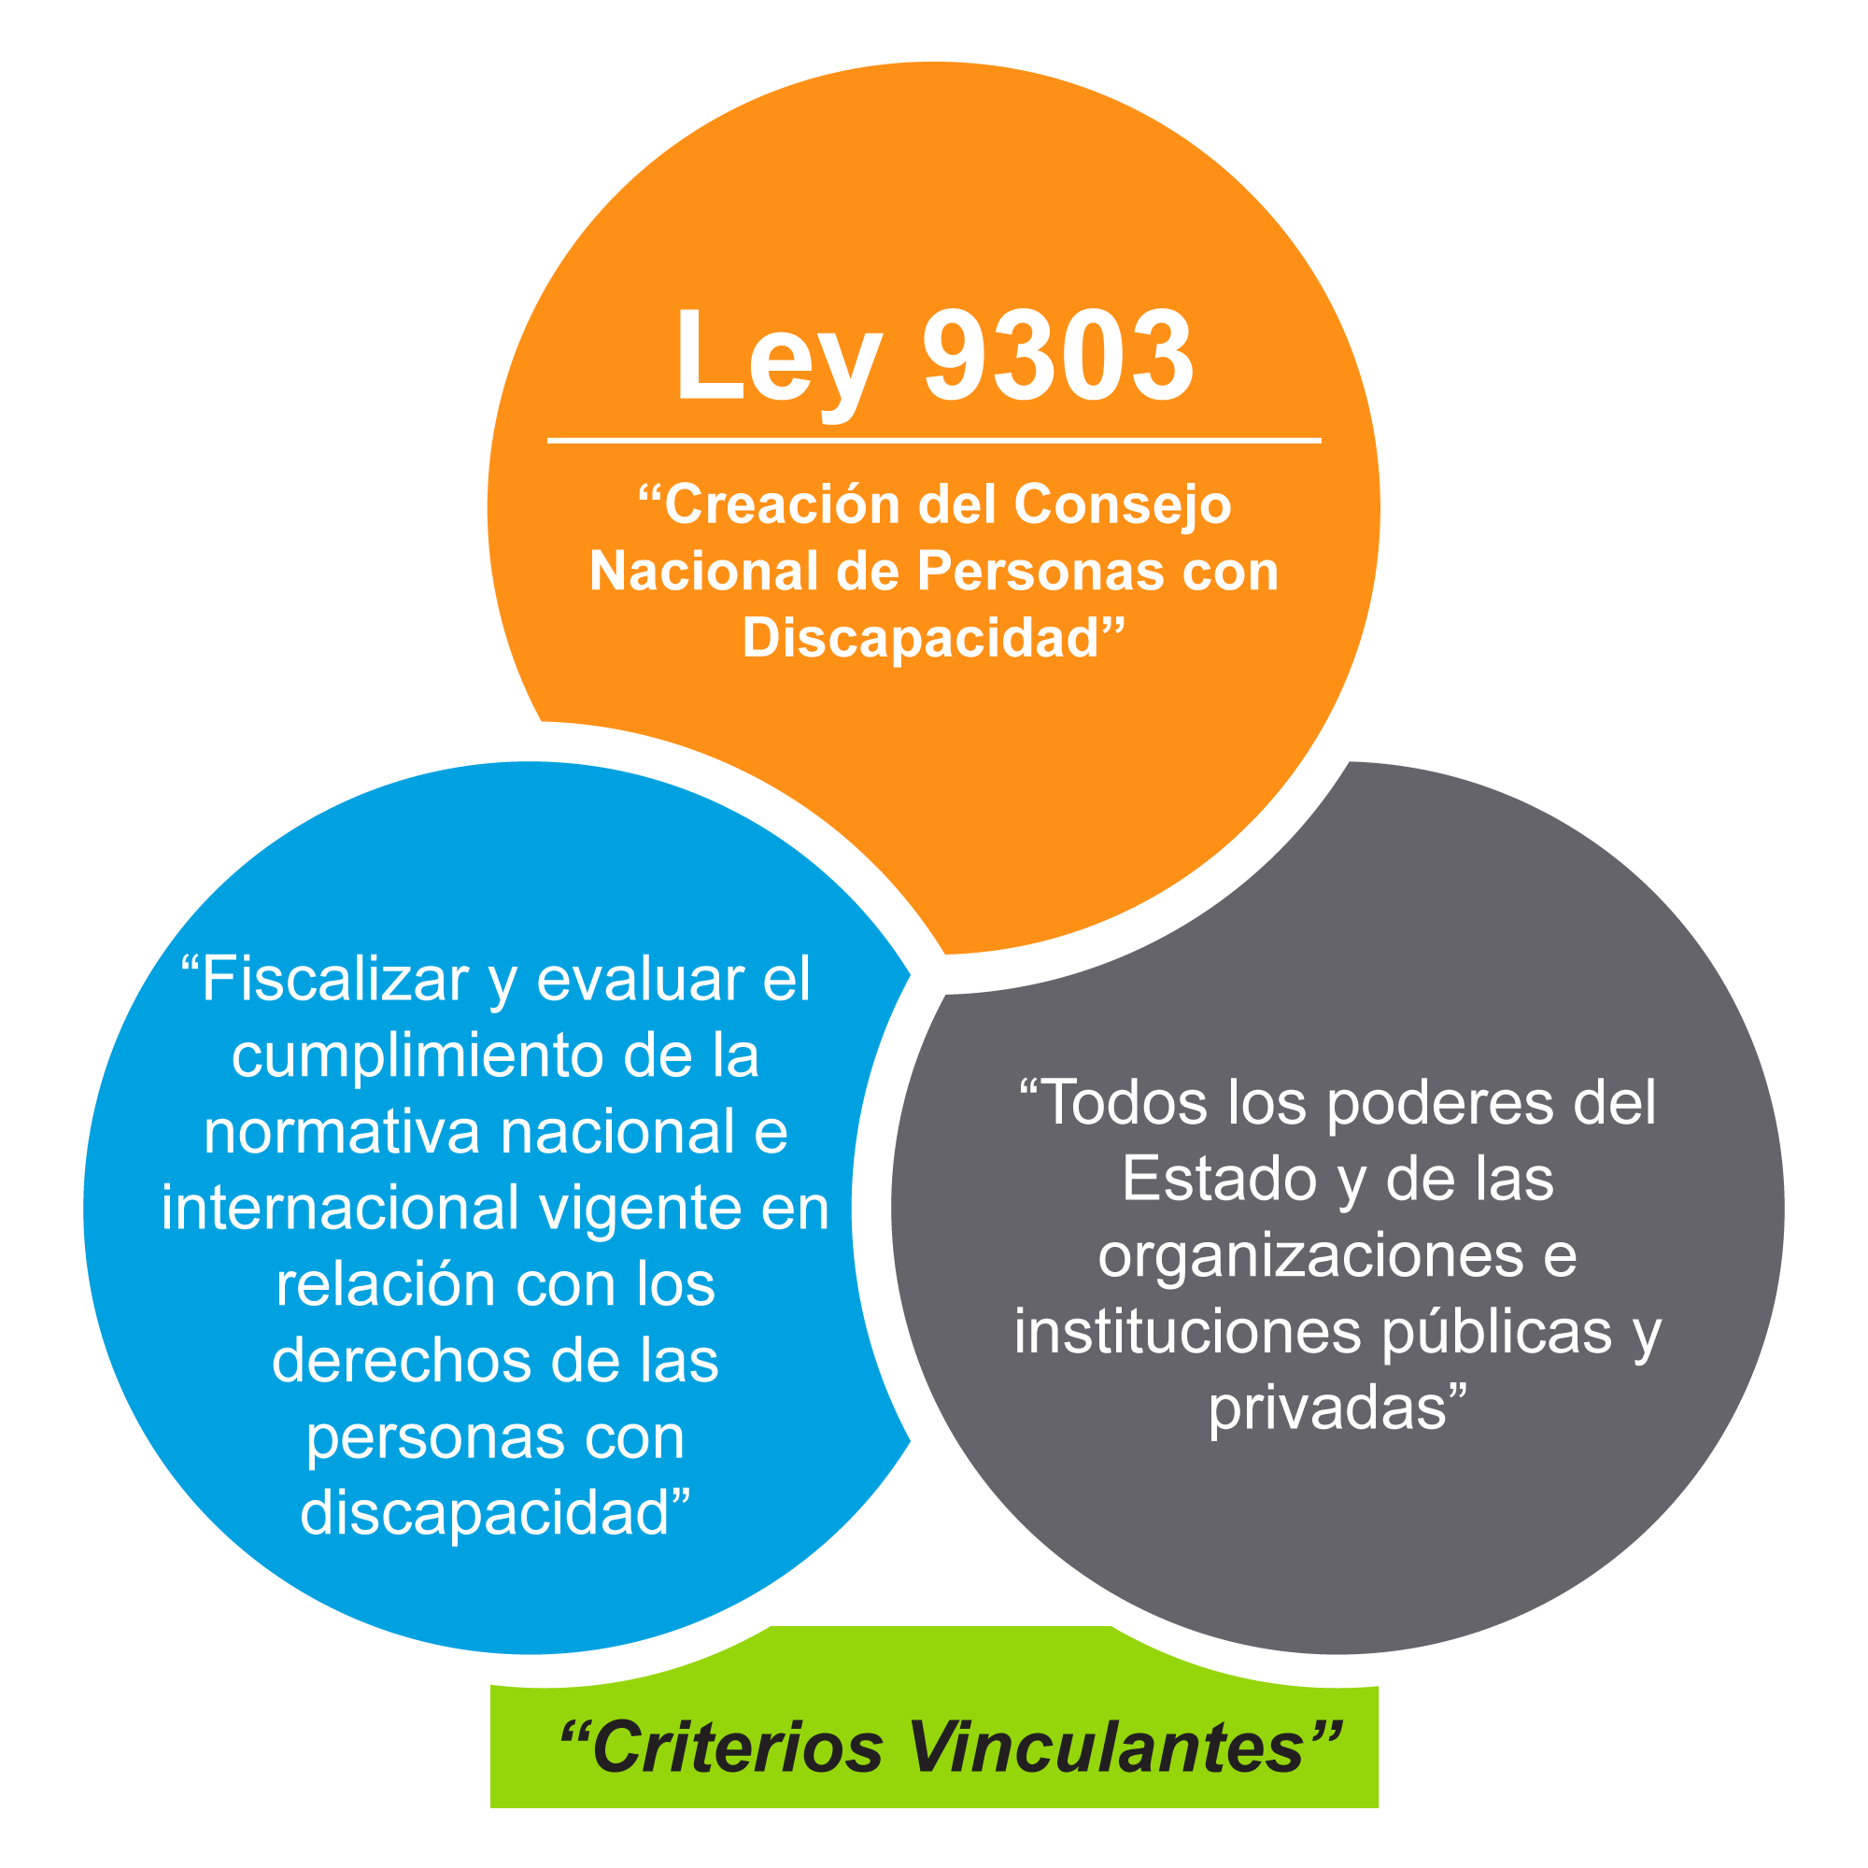


Slide 3


Slide 4
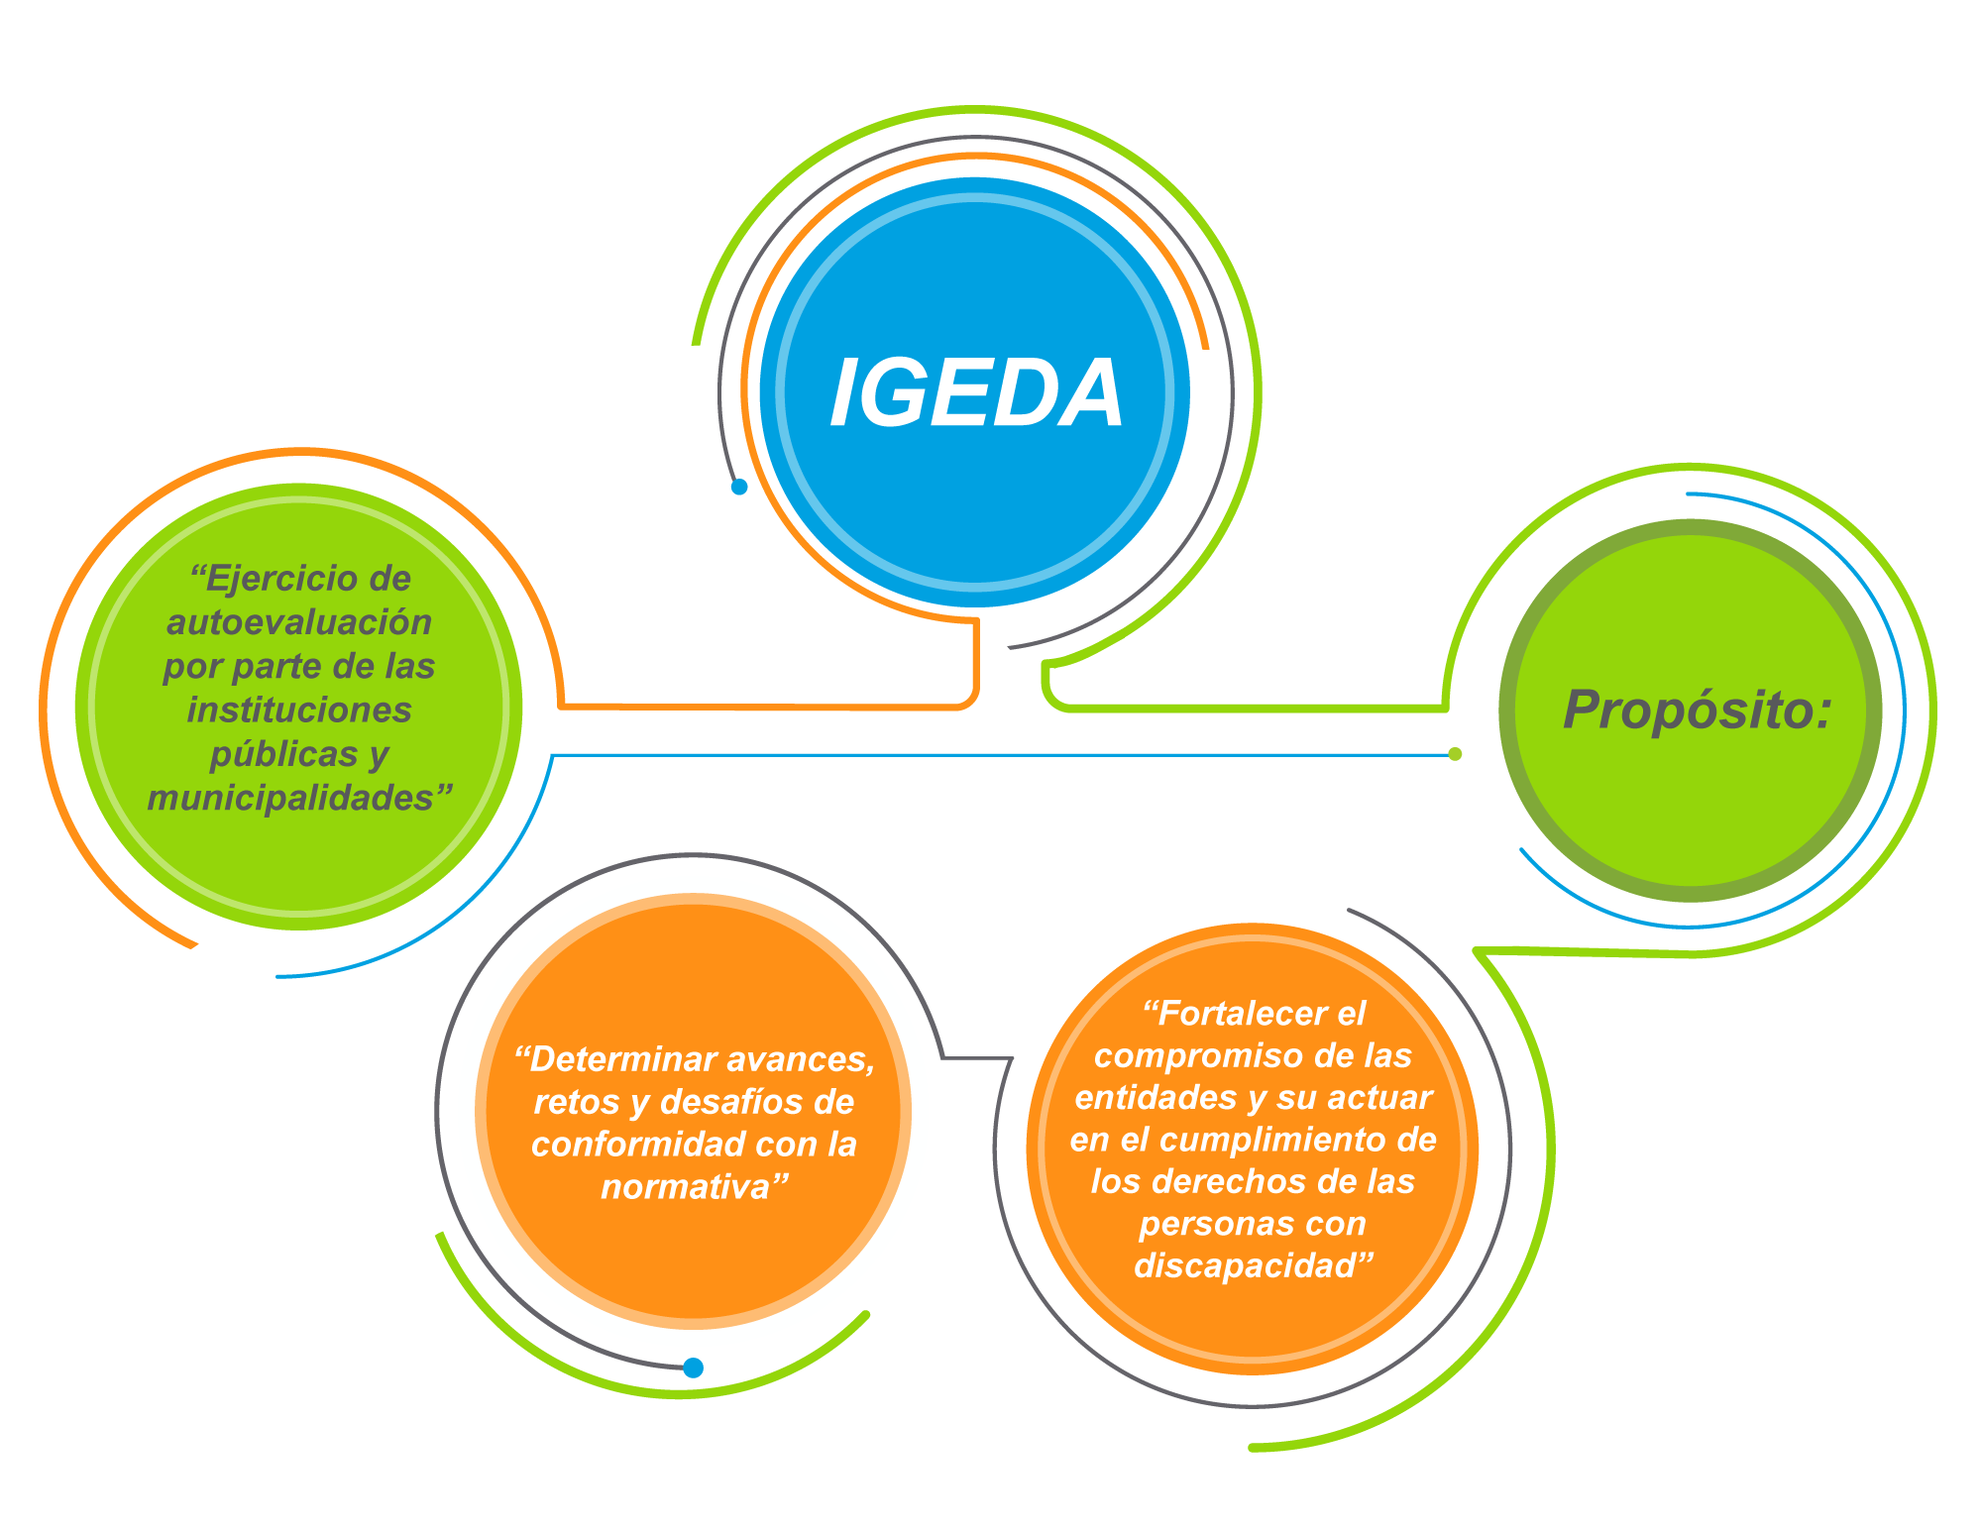


Slide 5
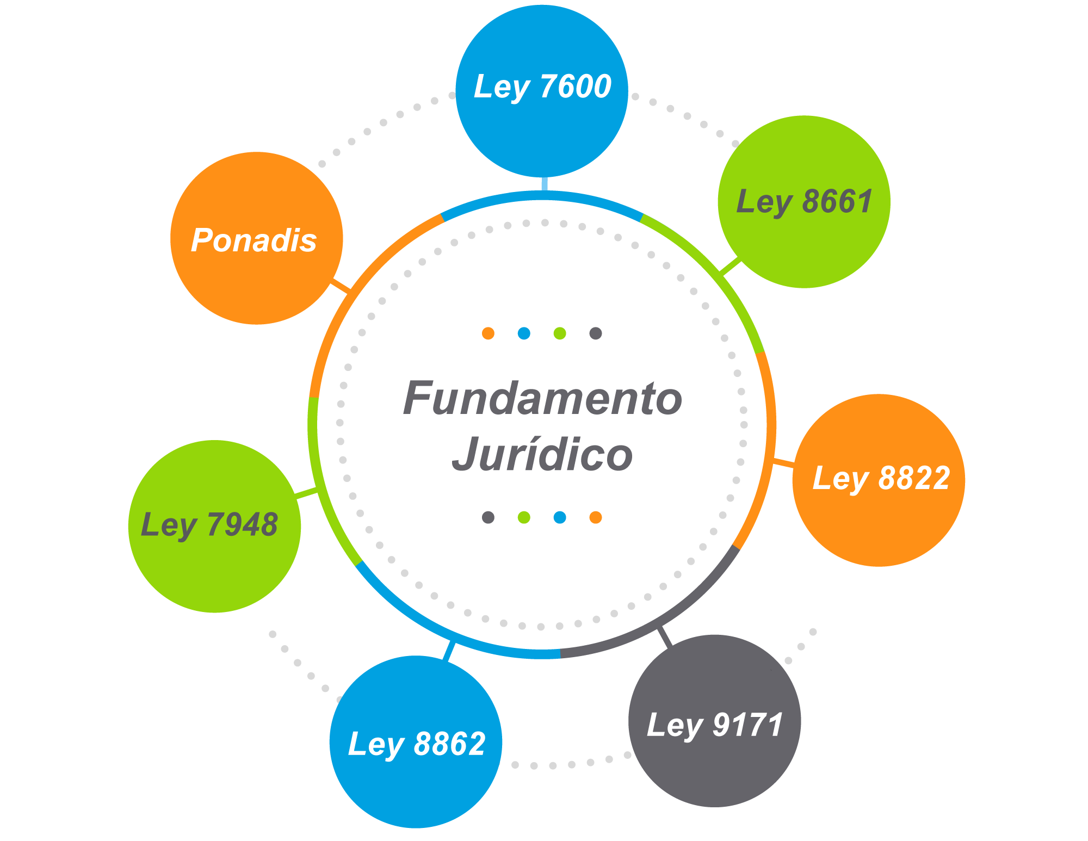


Slide 6
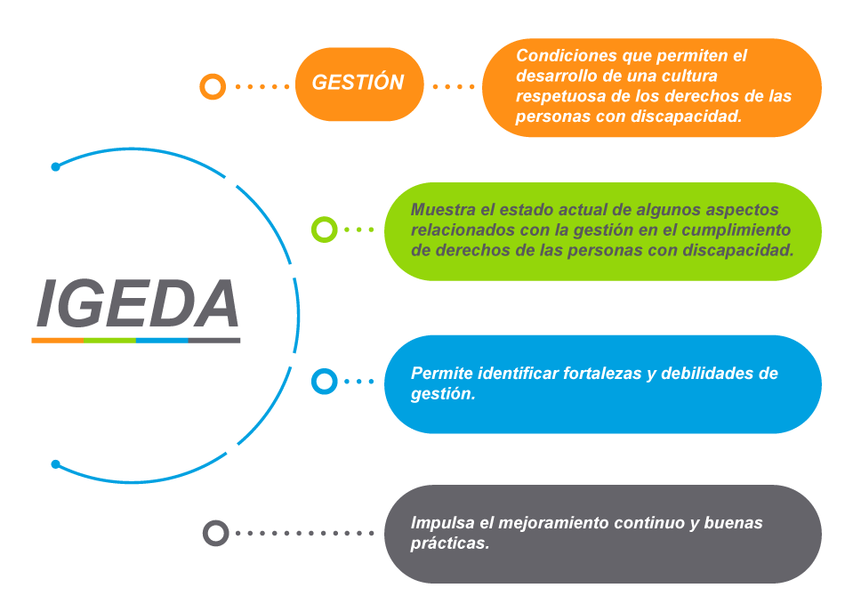

Slide 7
Metodología

Slide 8
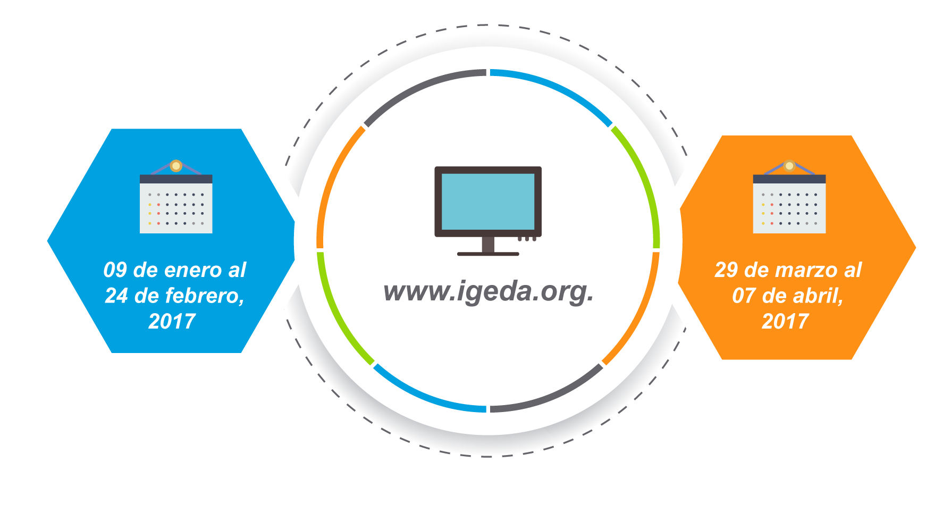

Slide 9
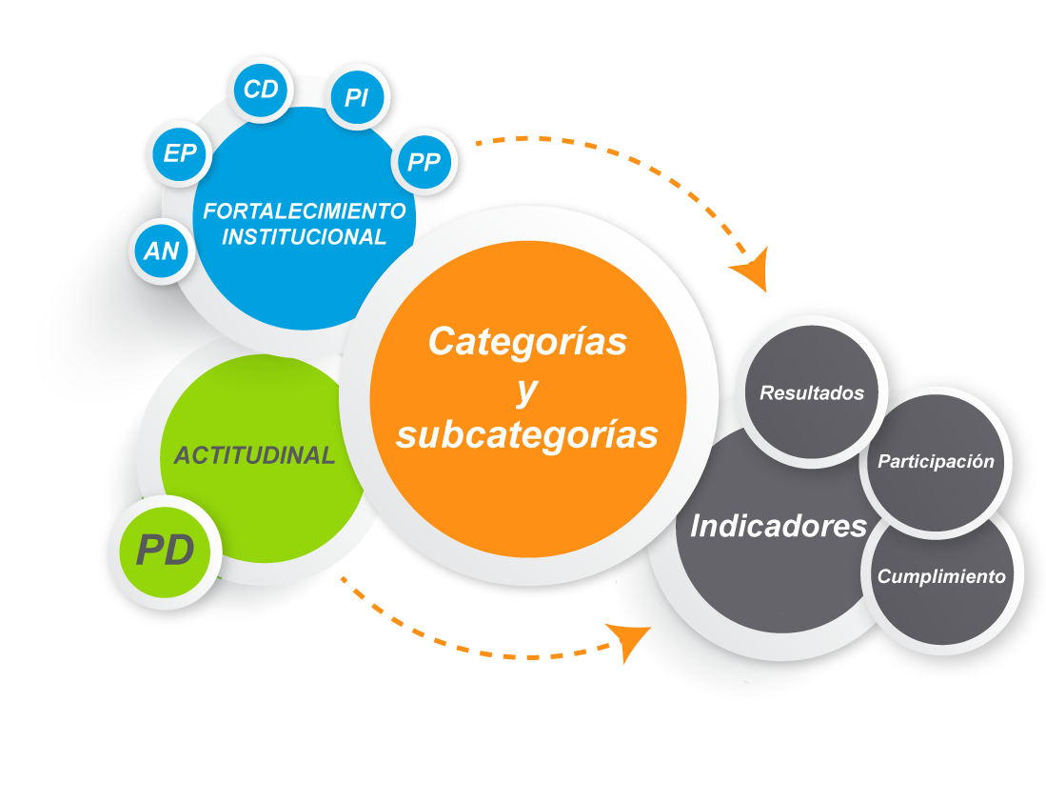


Slide 10

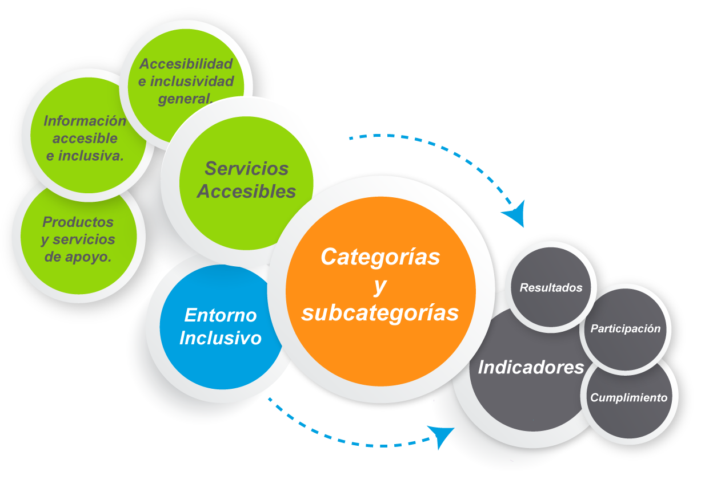

Slide 11
¿Para qué puede ser útil el Igeda?

Slide 12
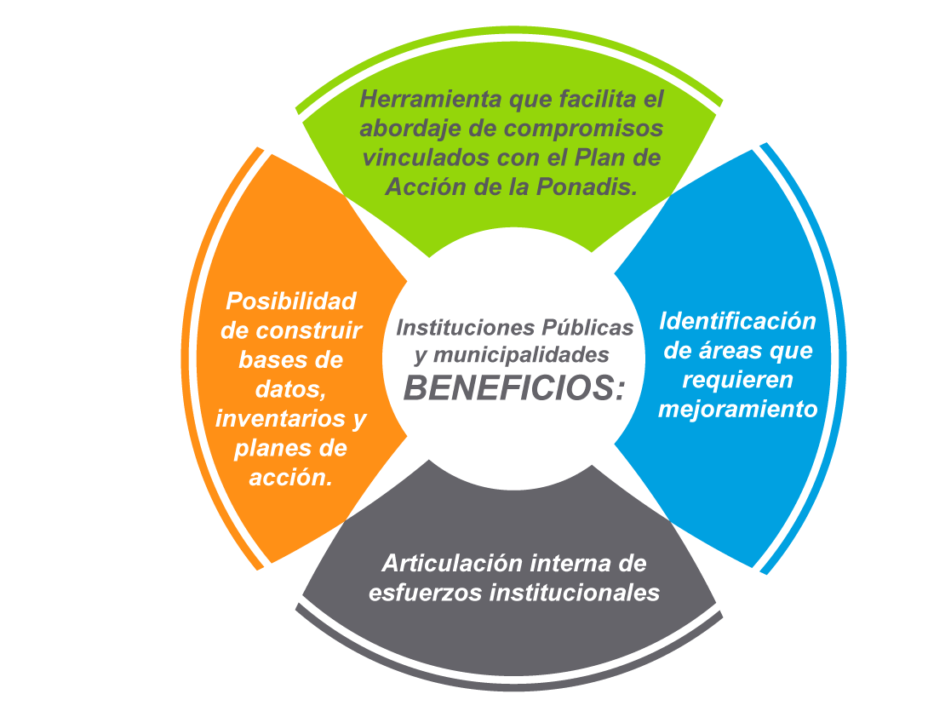


Slide 13
Participación por parte de las entidades contempladas

Slide 14
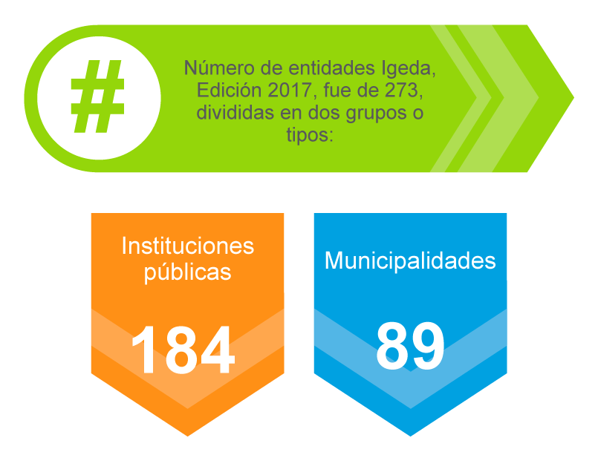


Slide 15
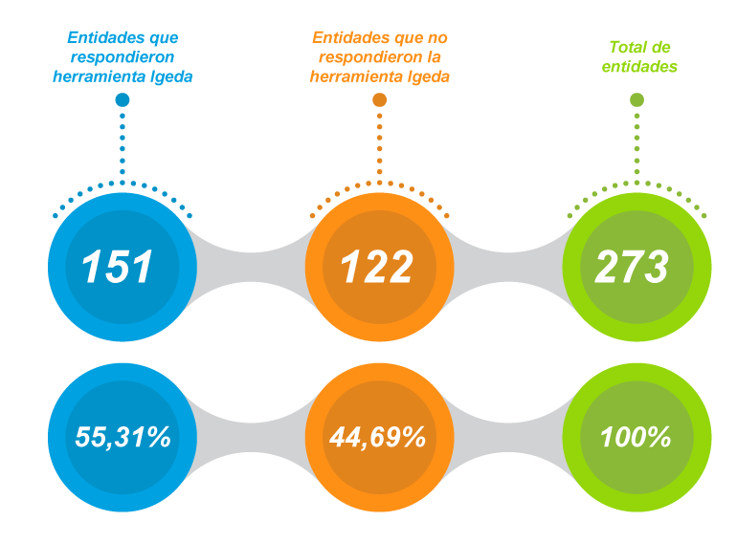
Respuesta a la herramienta Igeda
Totalidad de las entidades contempladas

Slide 16

Respuesta a la herramienta Igeda
Instituciones Públicas

Slide 17
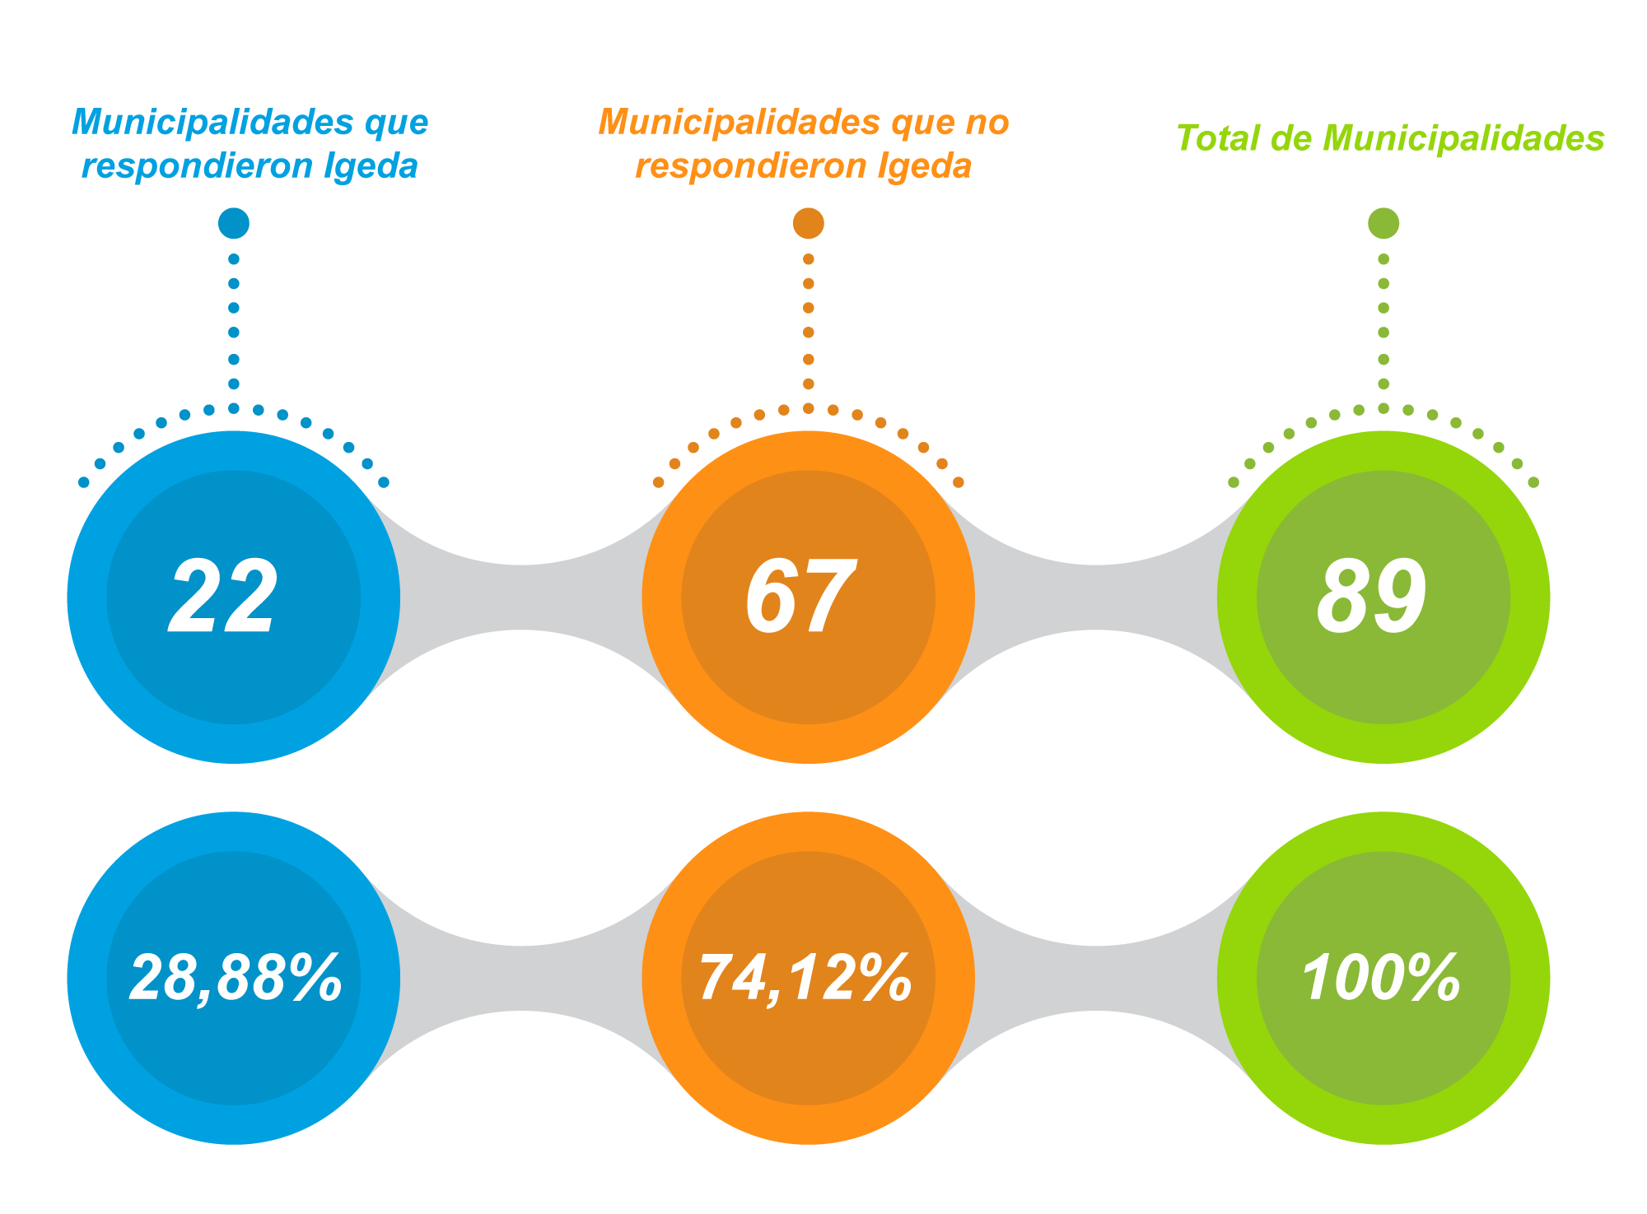
Respuesta a la herramienta Igeda
Municipalidades

Slide 18
Resultados

Slide 19
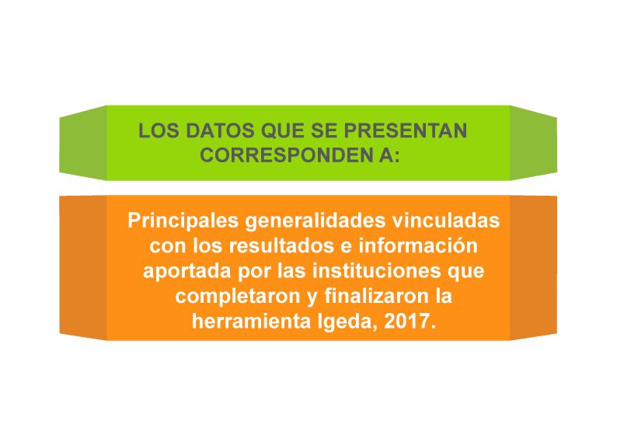

Slide 20
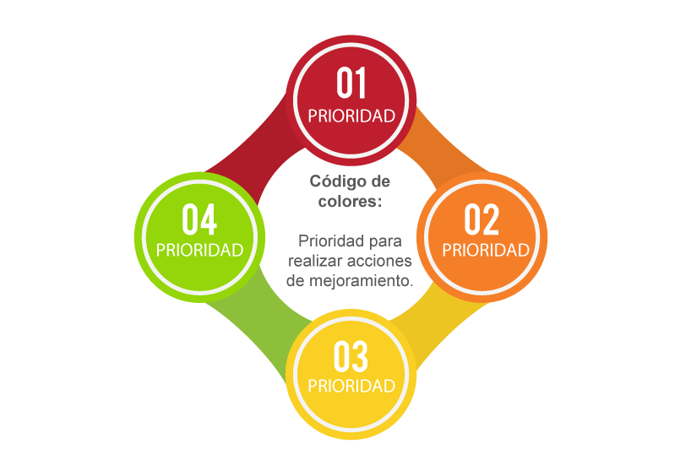

Slide 21

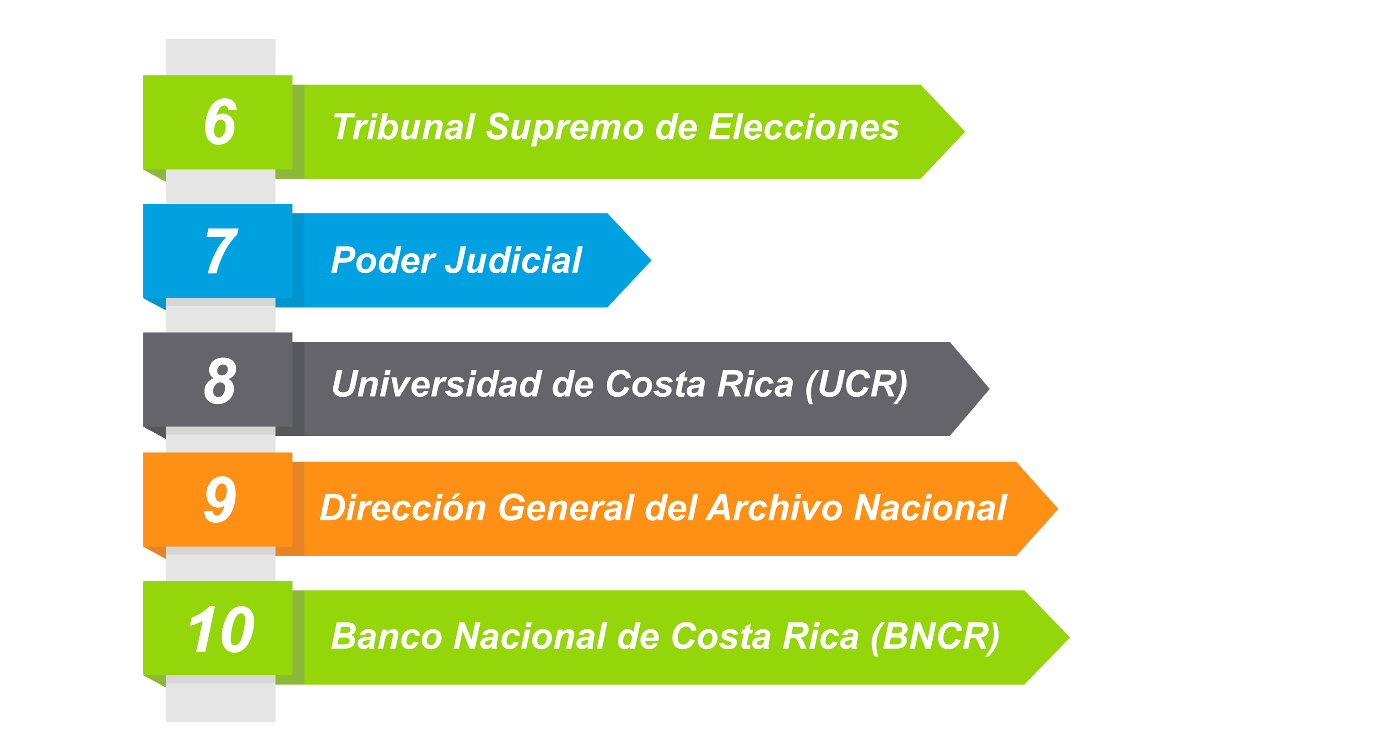
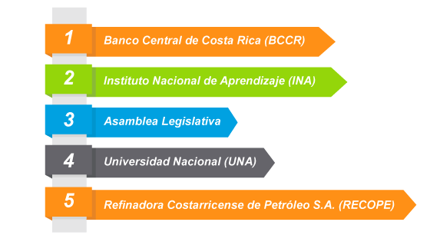
Instituciones públicas. Primeras 10 posiciones

Slide 22
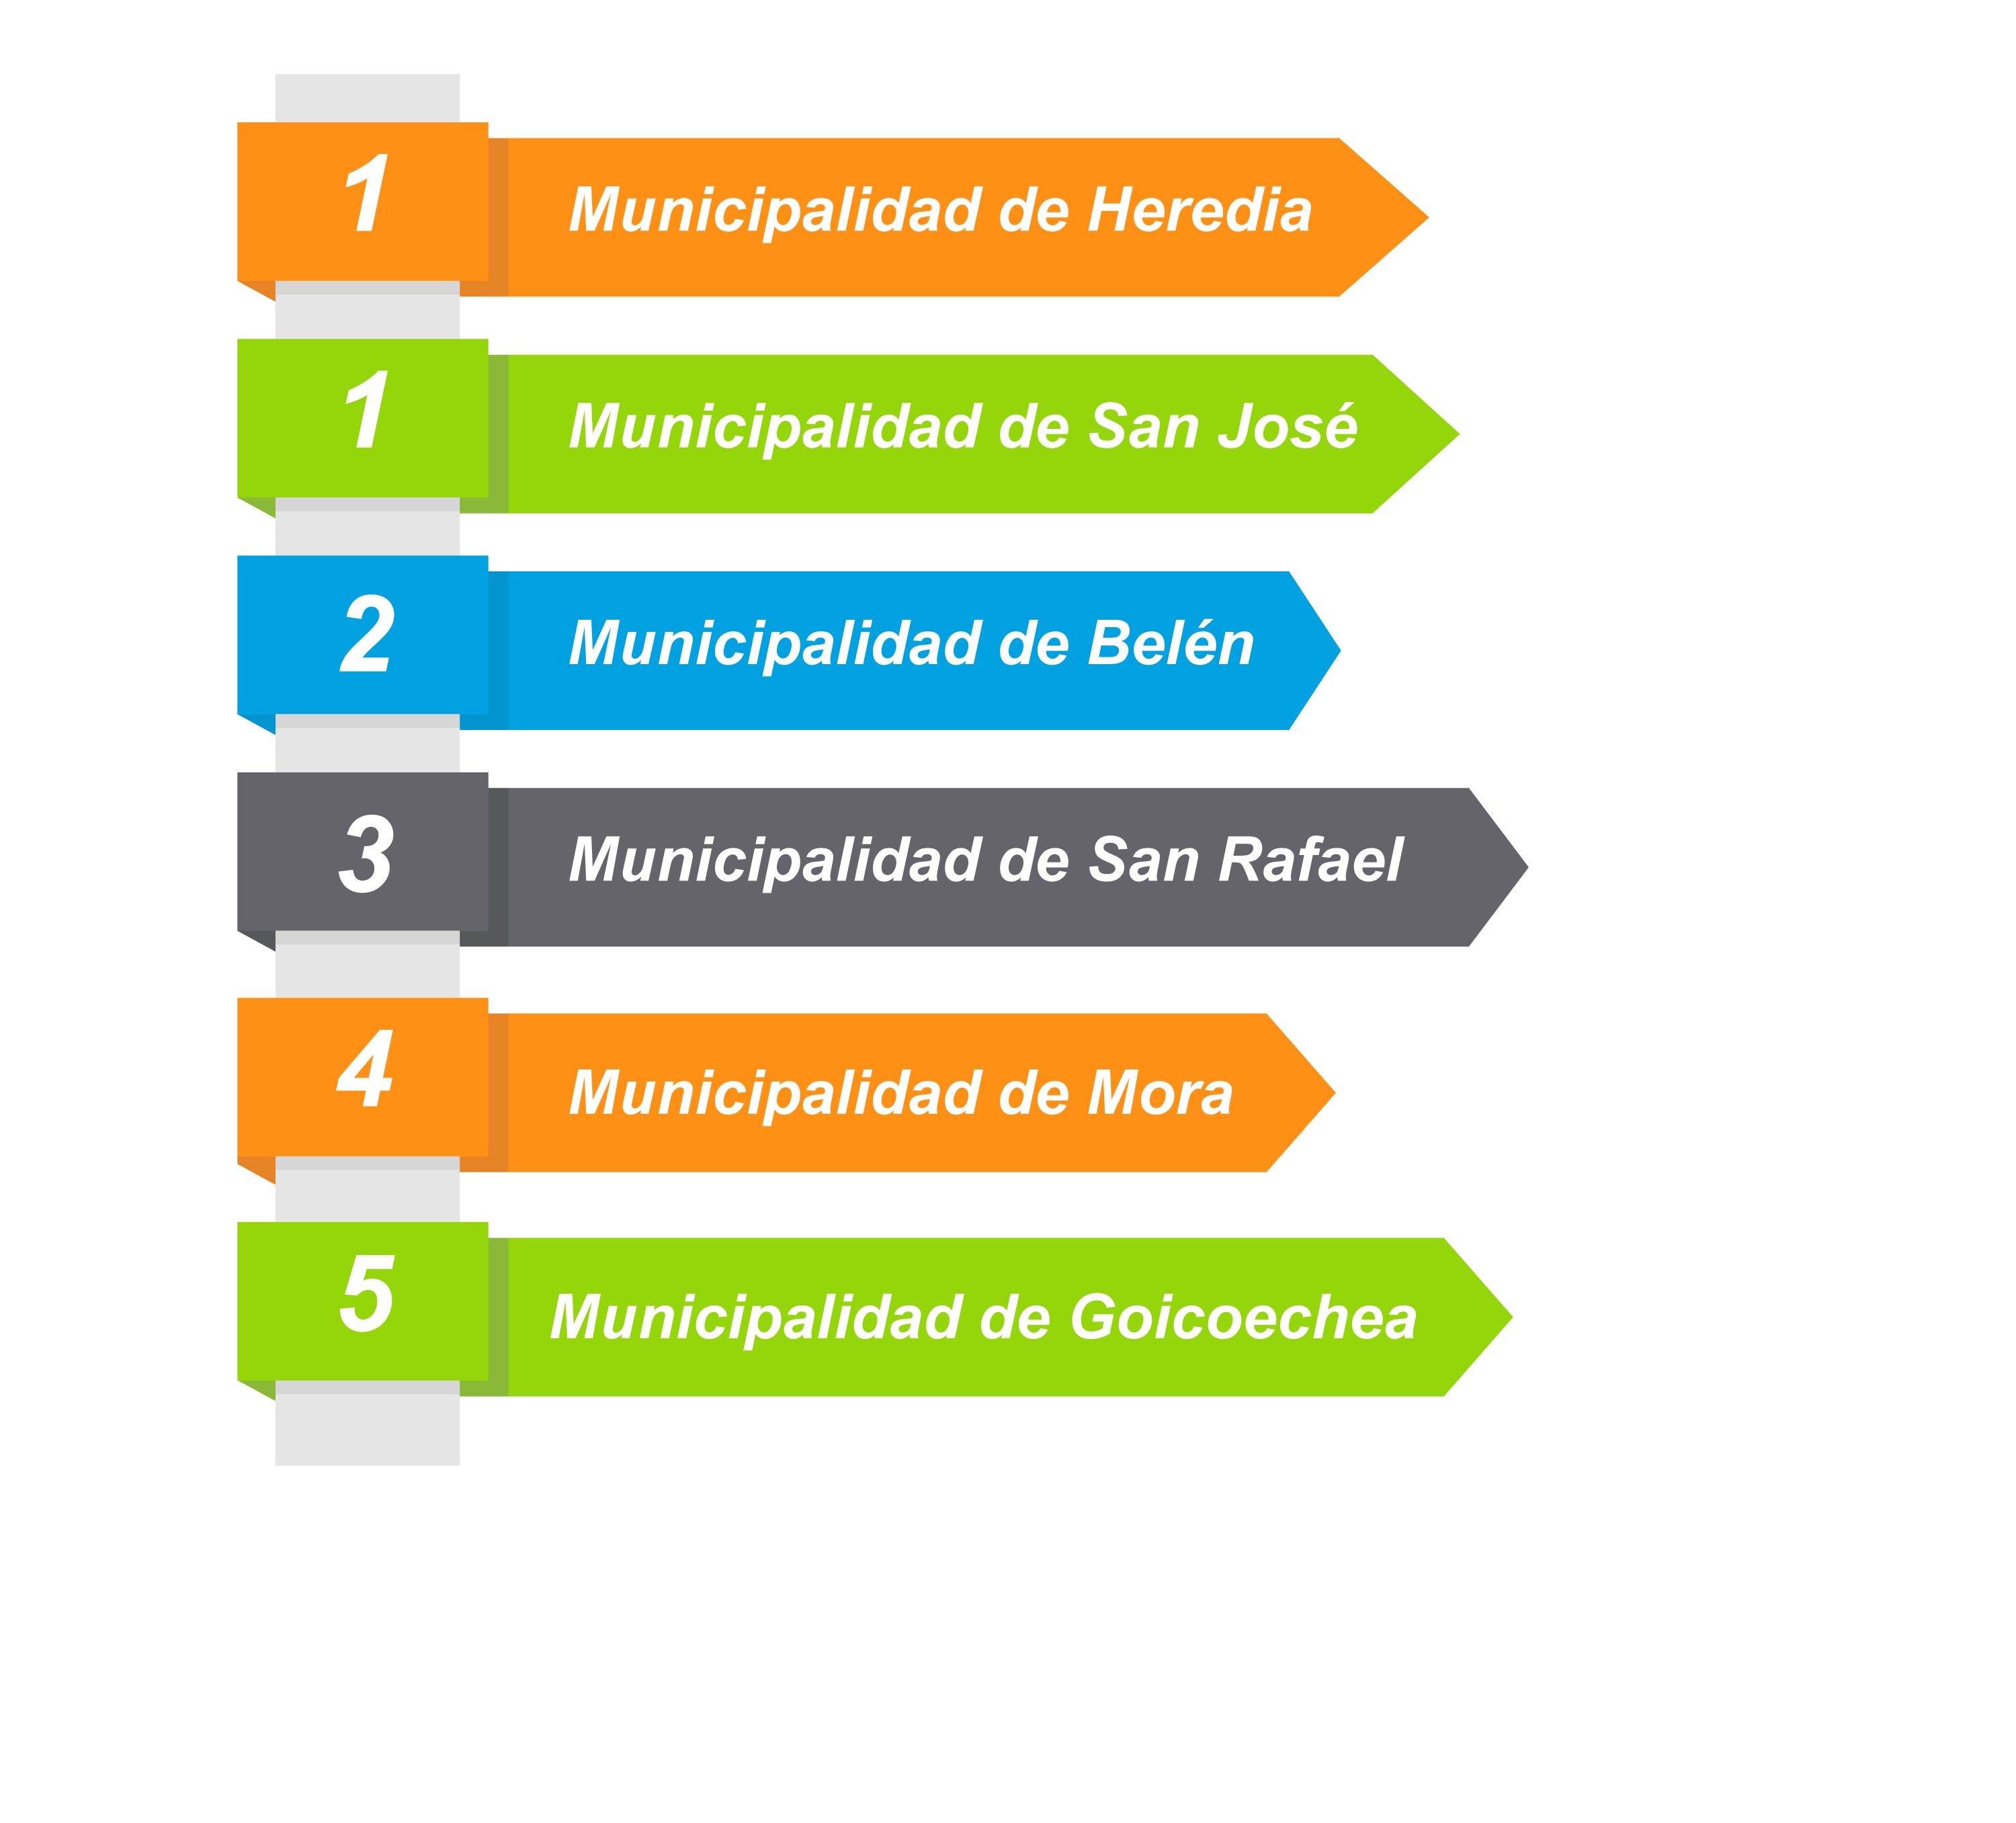

Municipalidades. Primeras 5 posiciones

Slide 23
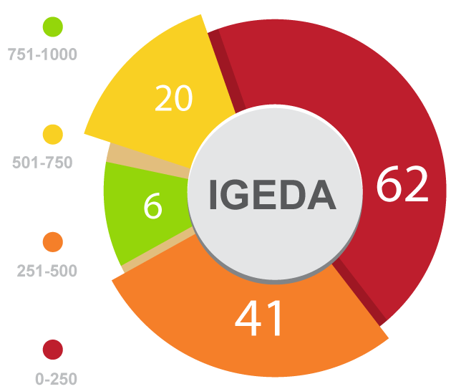
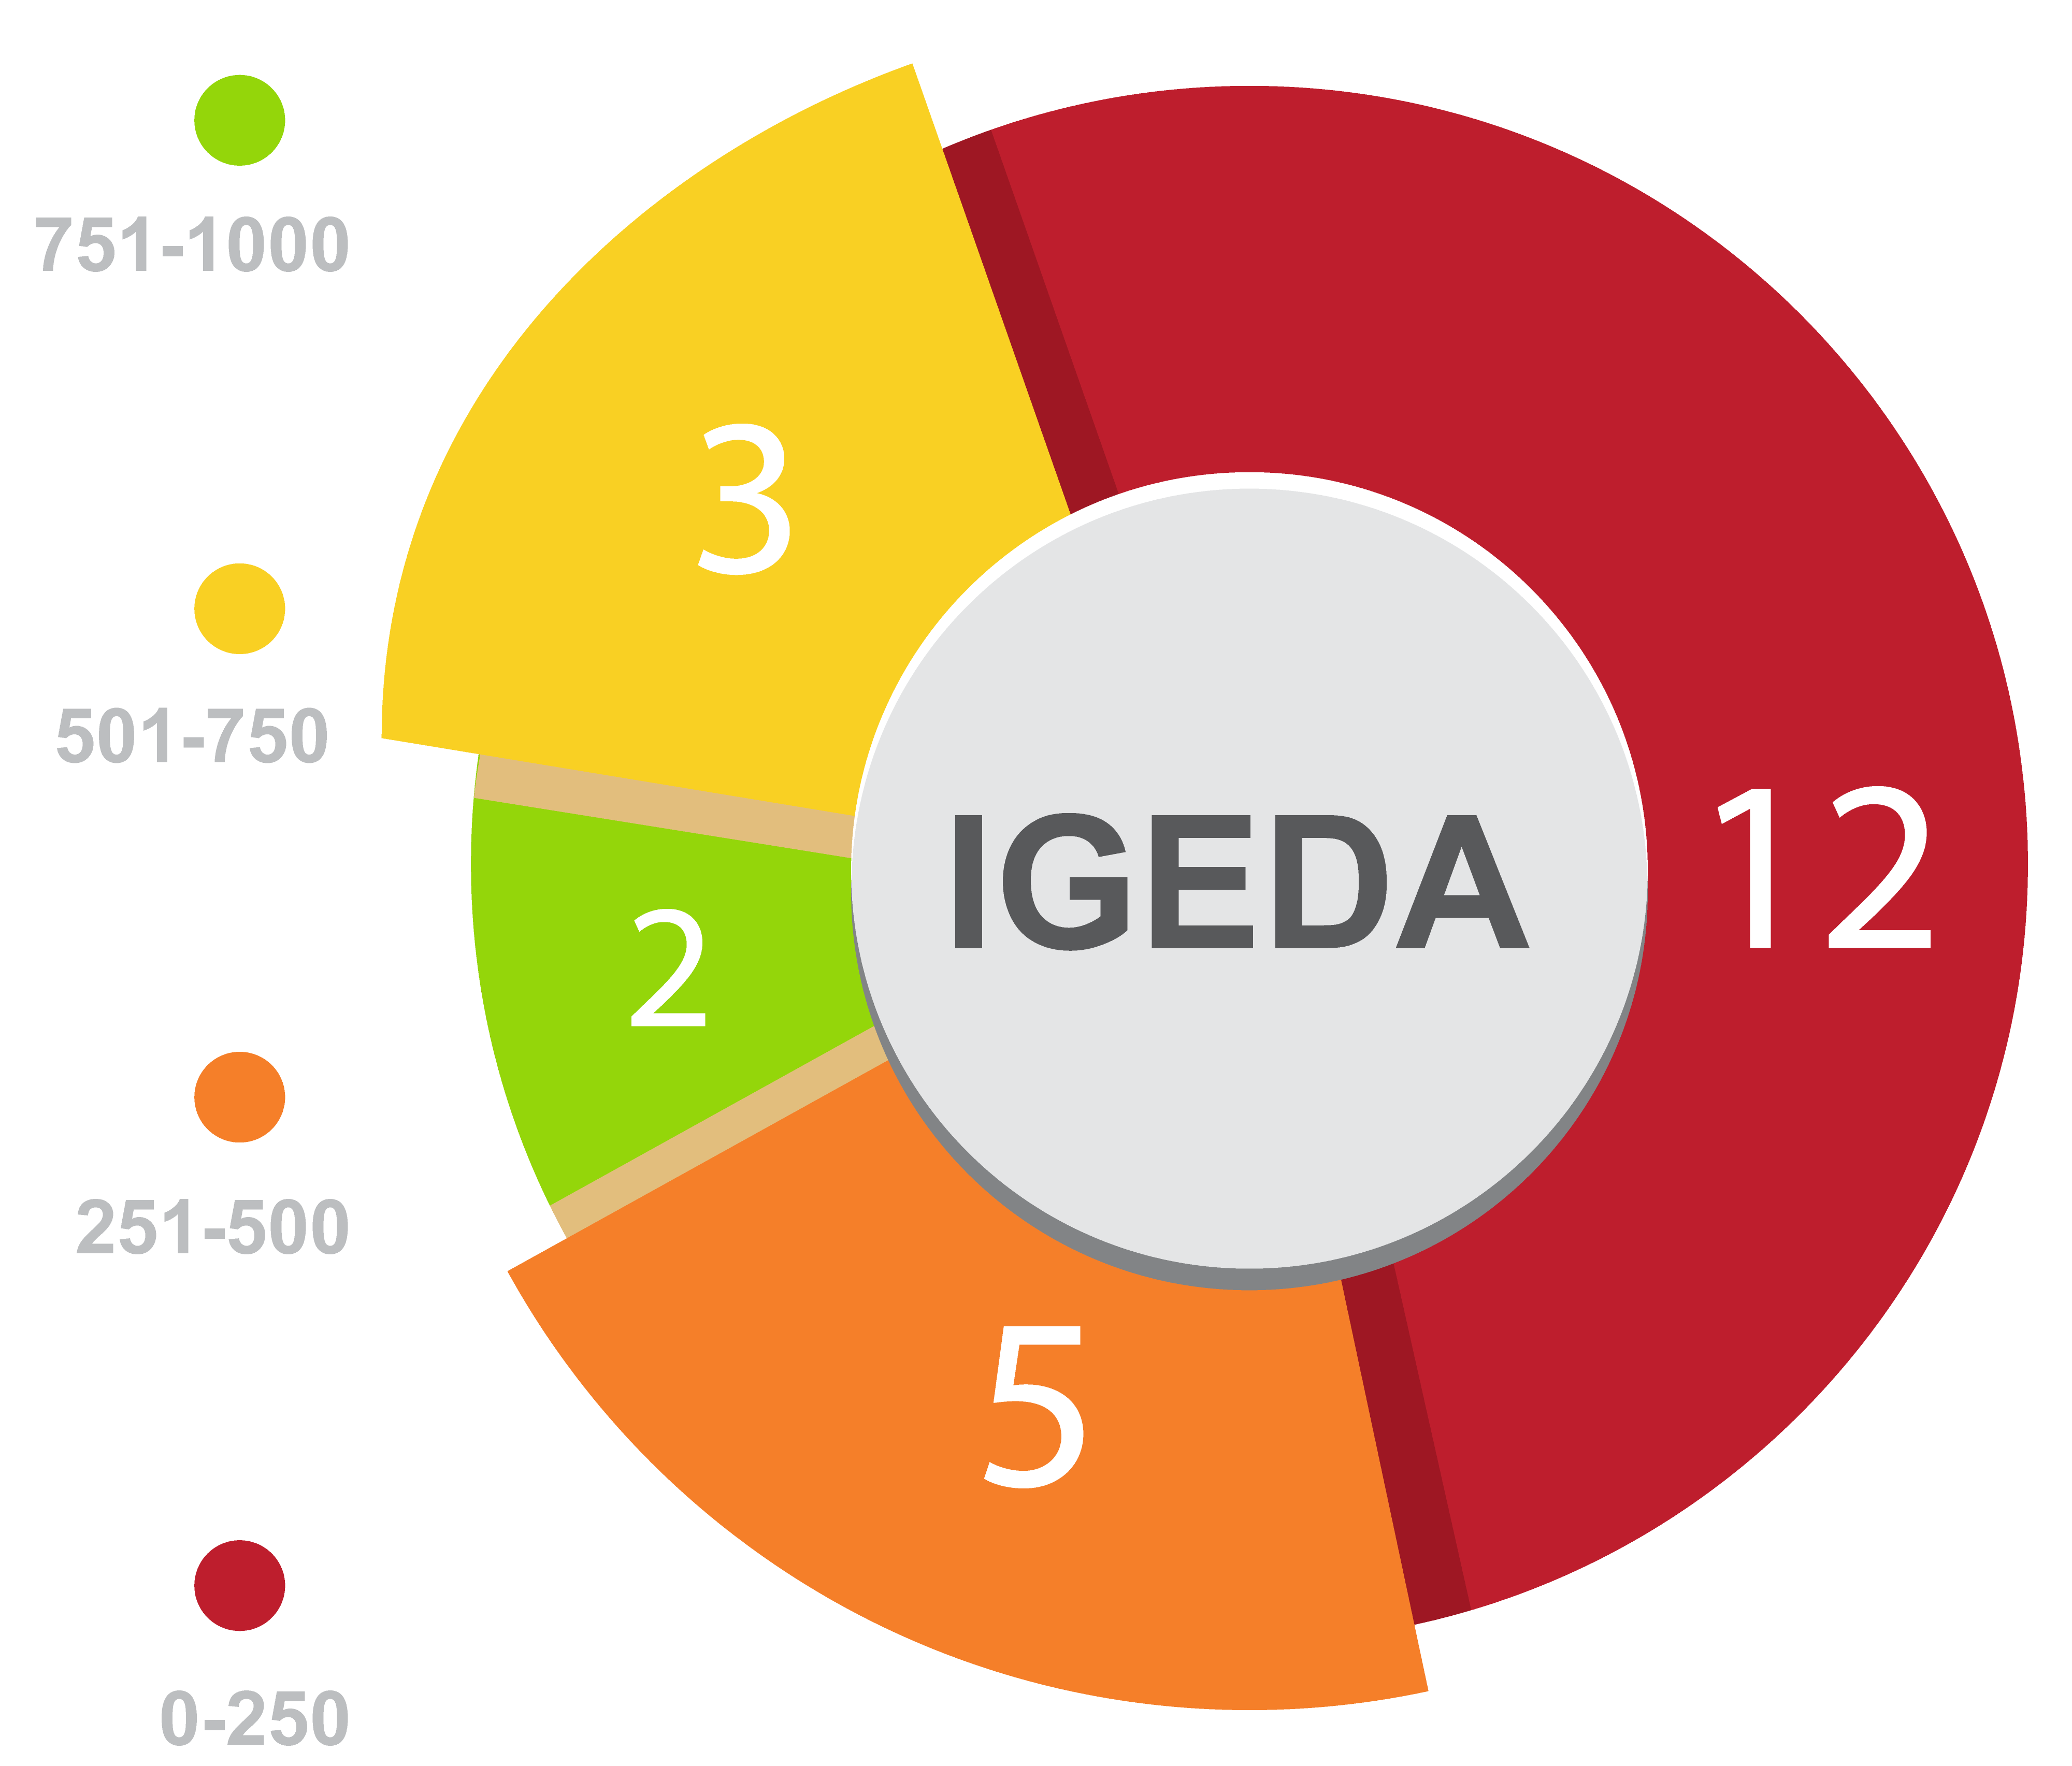
Cantidad de instituciones públicas por puntaje asignado según respuestas afirmativas aportadas
Cantidad de municipalidades por puntaje asignado según respuestas afirmativas aportadas.

Slide 24
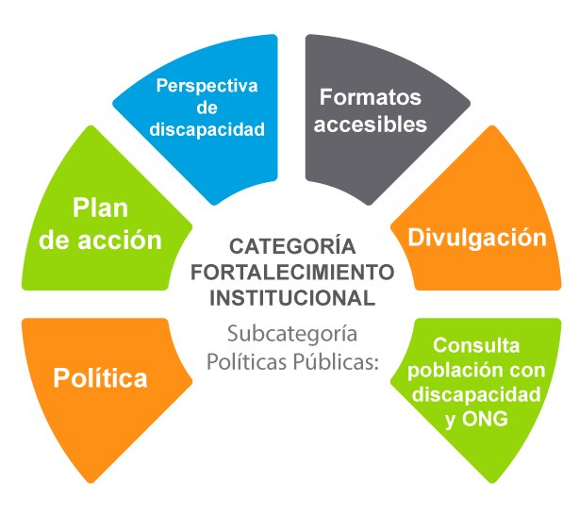

Slide 25
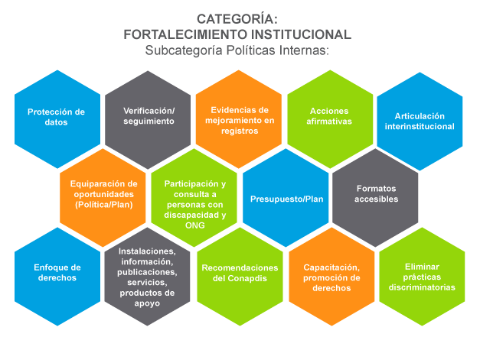

Slide 26
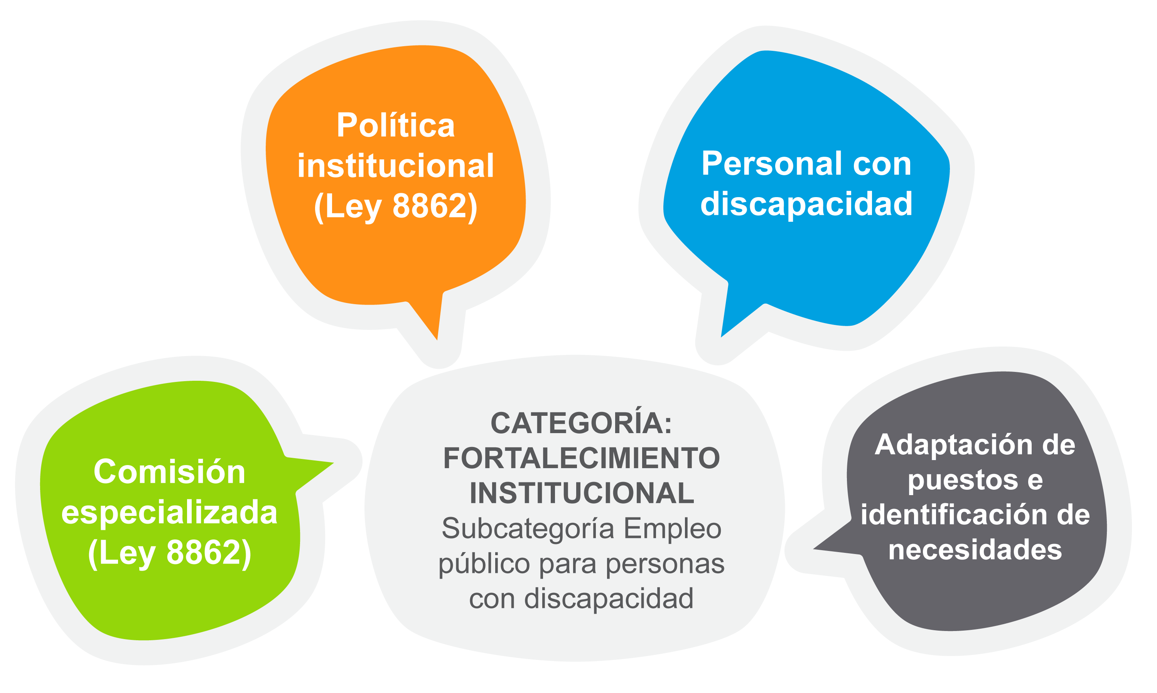

Slide 27
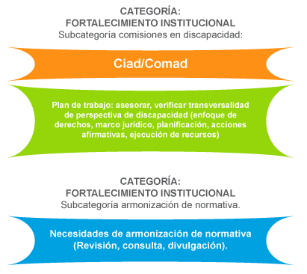

Slide 28
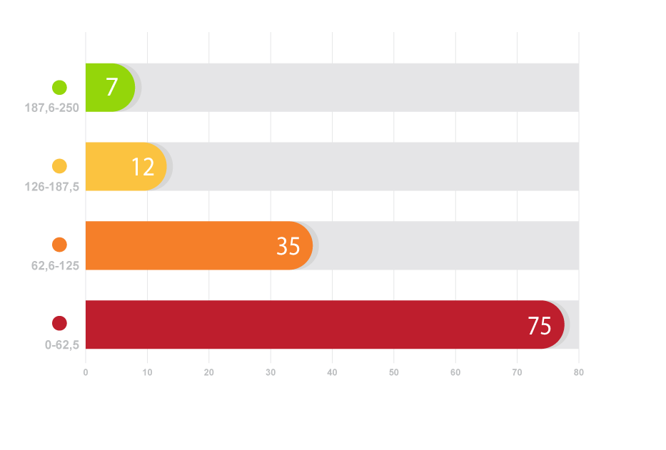
Categoría: Fortalecimiento Institucional
Cantidad de instituciones públicas por puntaje asignado según respuestas afirmativas aportadas

Slide 29
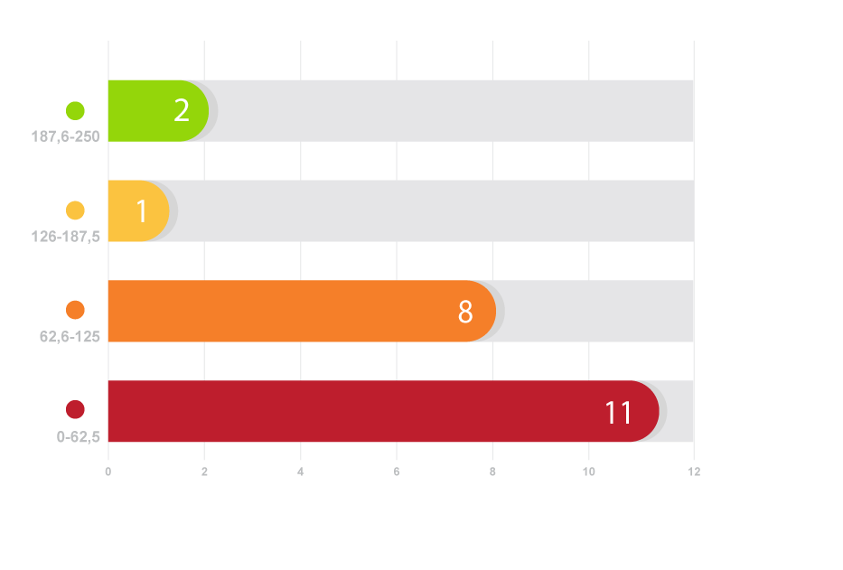
Categoría: Fortalecimiento Institucional
Cantidad de municipalidades por puntaje asignado según respuestas afirmativas aportadas

Slide 30
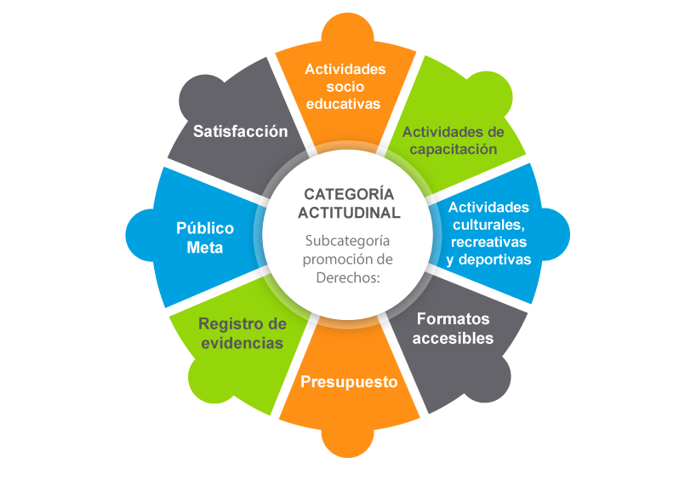

Slide 31
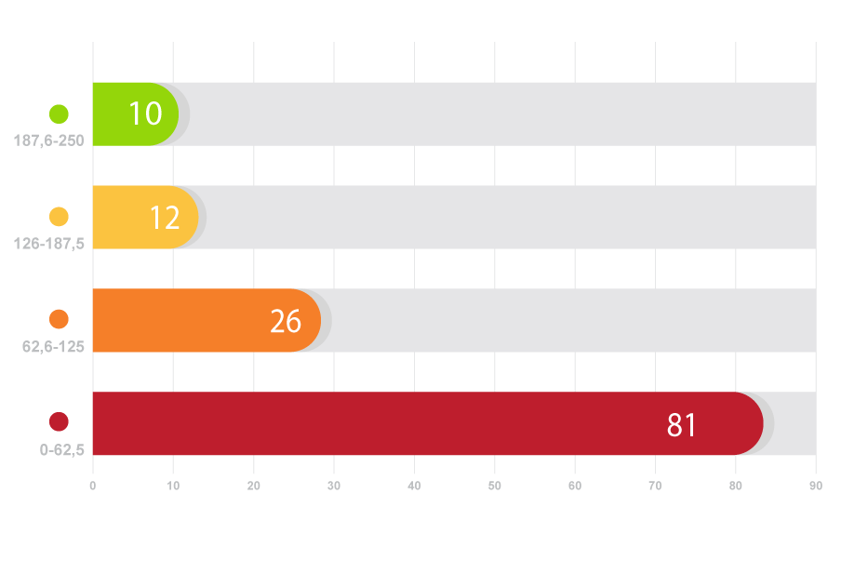
Categoría Actitudinal.
Cantidad de instituciones públicas por puntaje asignado según respuestas afirmativas aportadas.

Slide 32
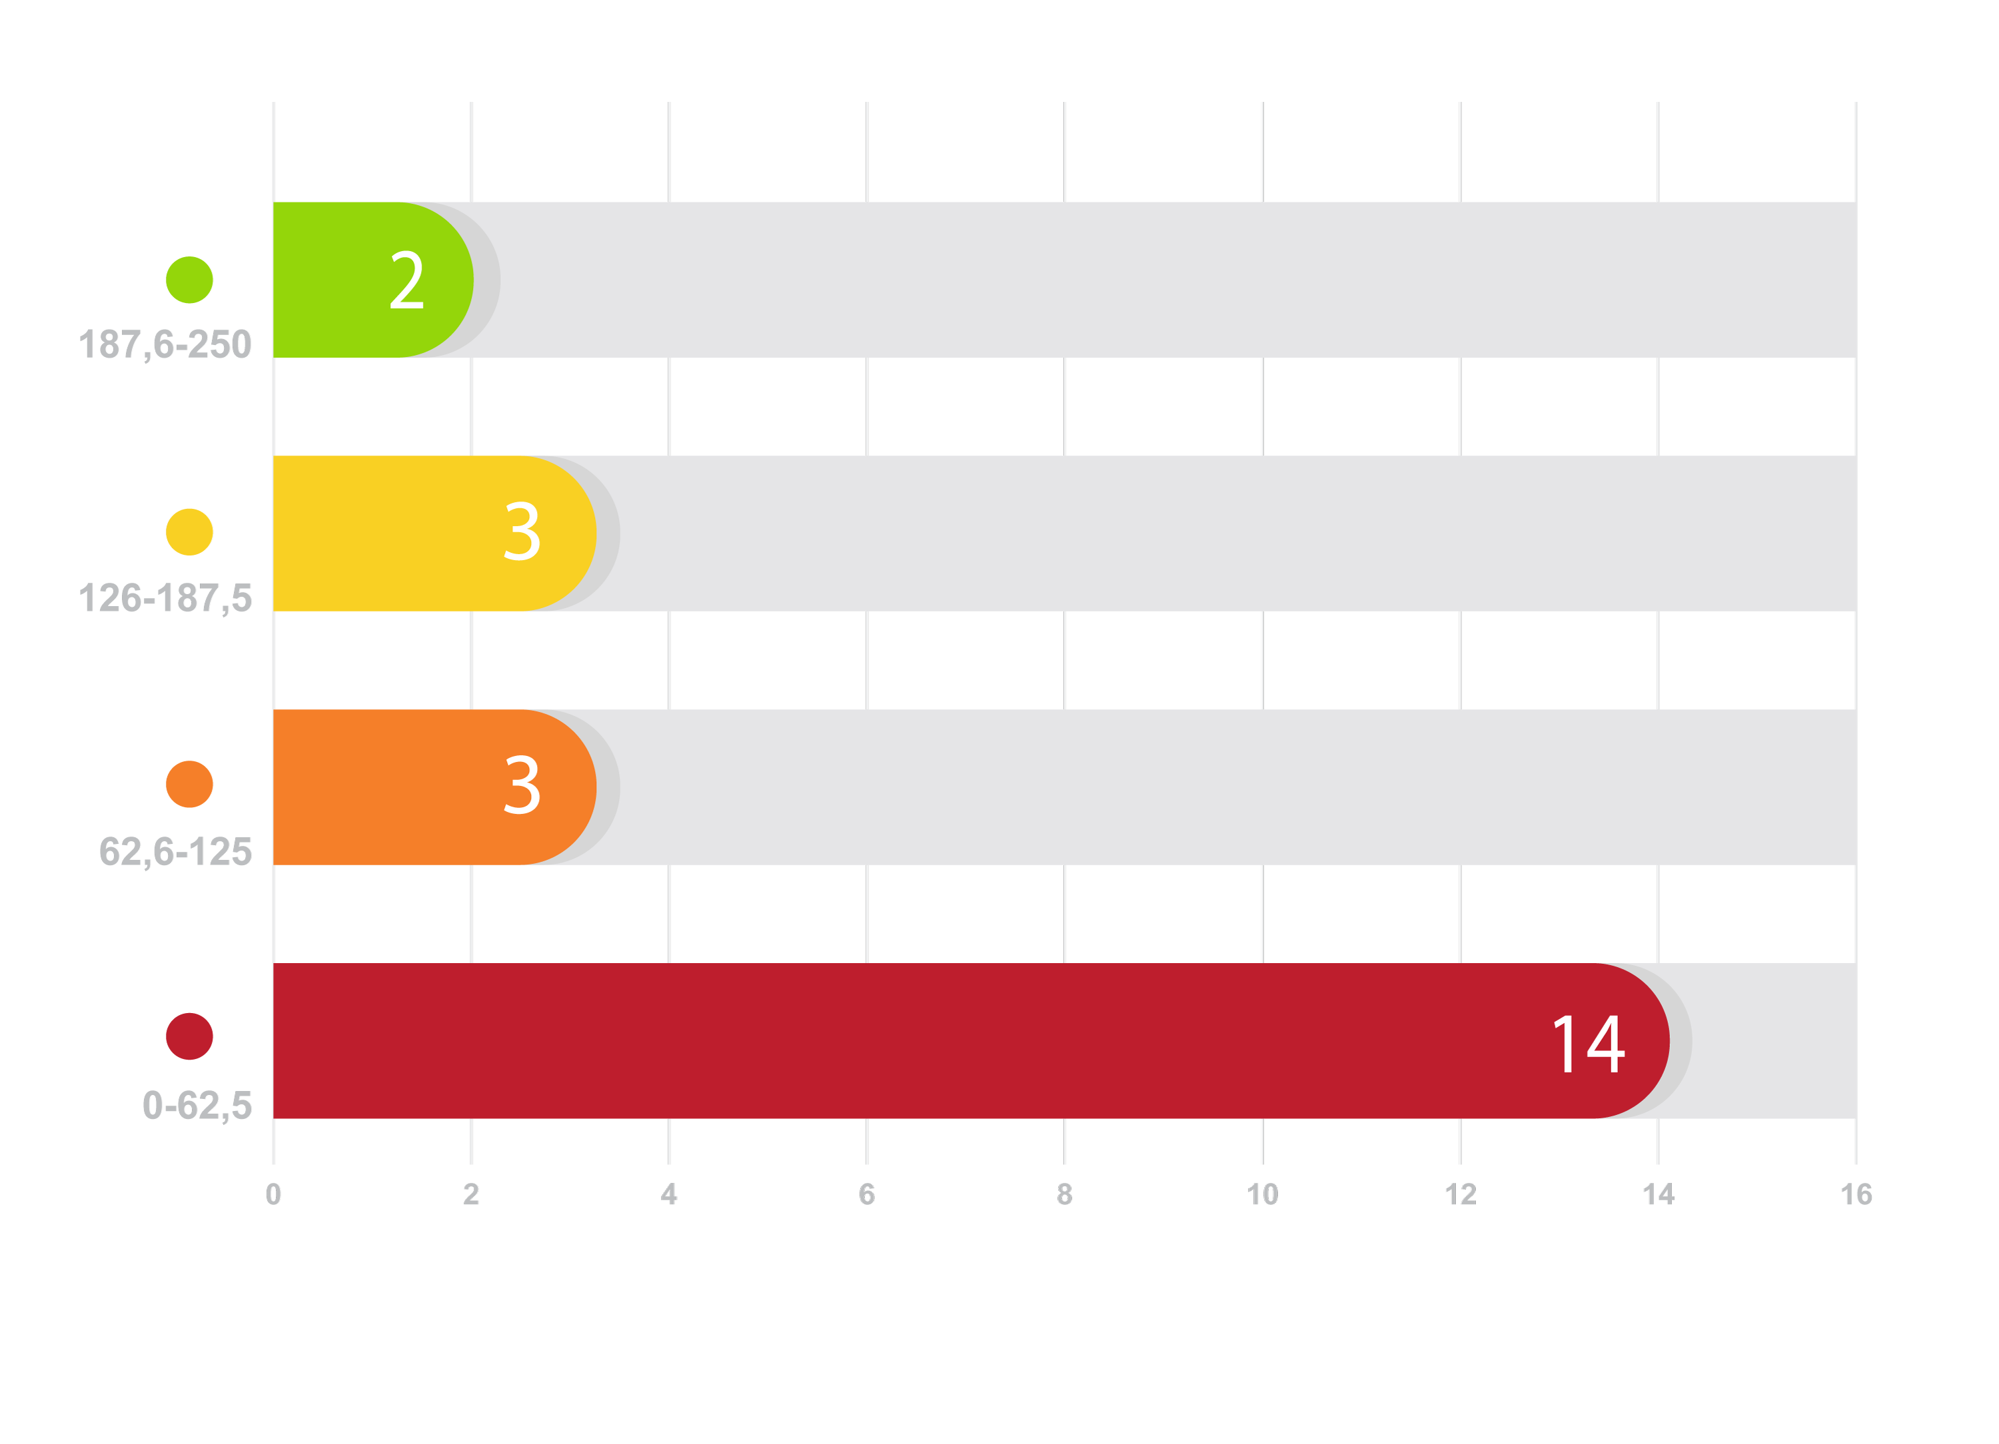
Categoría Actitudinal.
Cantidad de municipalidades por puntaje asignado según respuestas afirmativas aportadas.

Slide 33
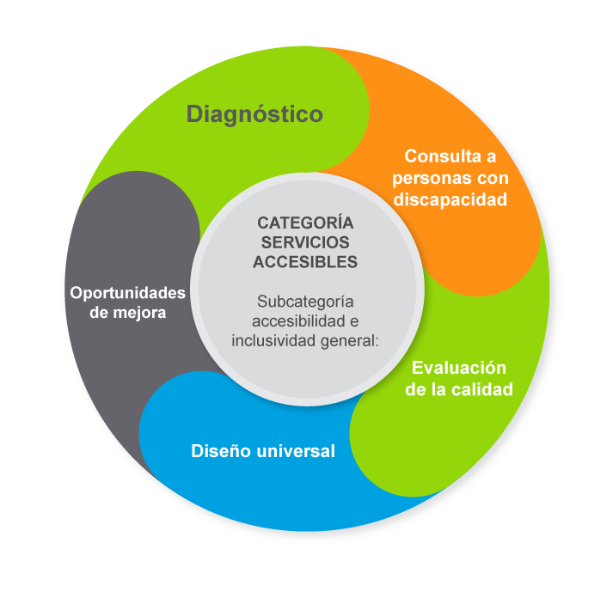

Slide 34
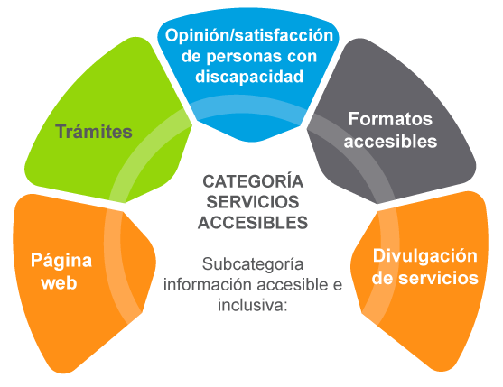

Slide 35
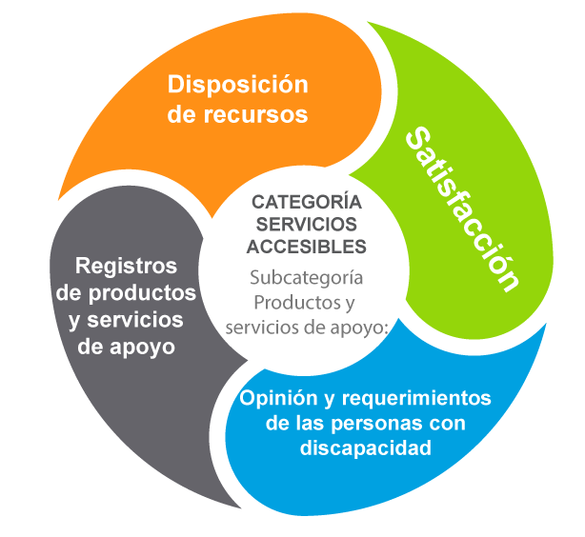


Slide 36
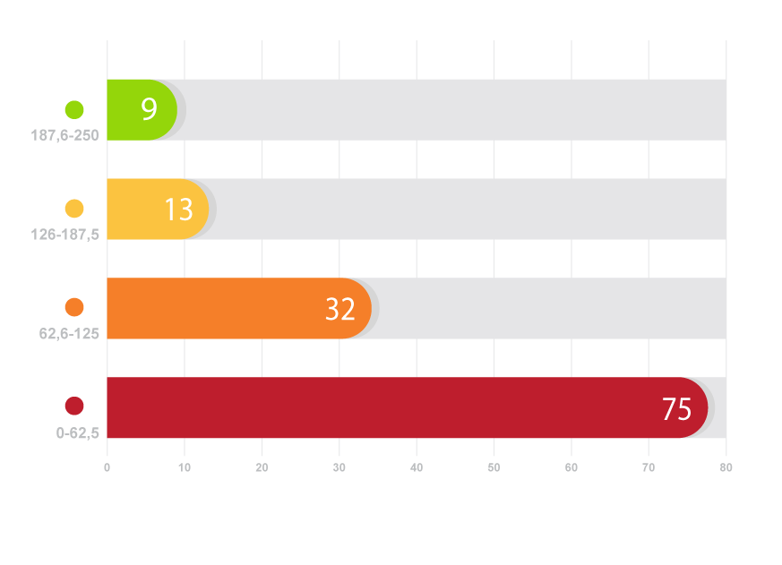
Categoría: Servicios Accesibles.
Cantidad de instituciones públicas por puntaje asignado según respuestas afirmativas aportadas.

Slide 37
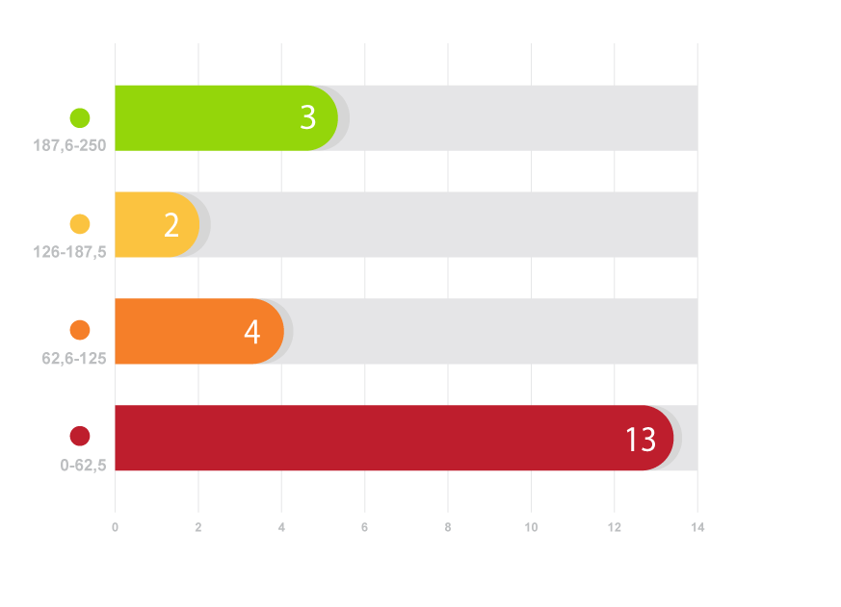
Categoría: Servicios Accesibles.
Cantidad de municipalidades por puntaje asignado según respuestas afirmativas aportadas

Slide 38
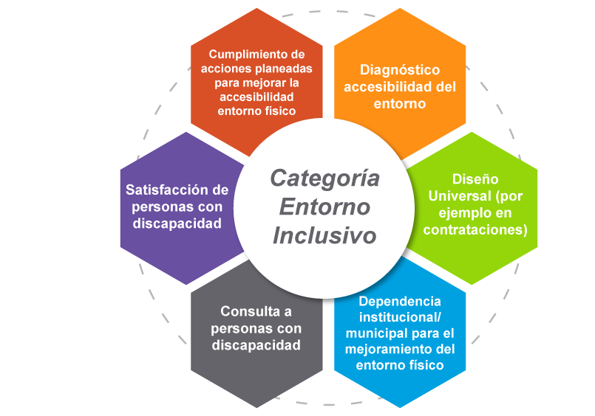


Slide 39
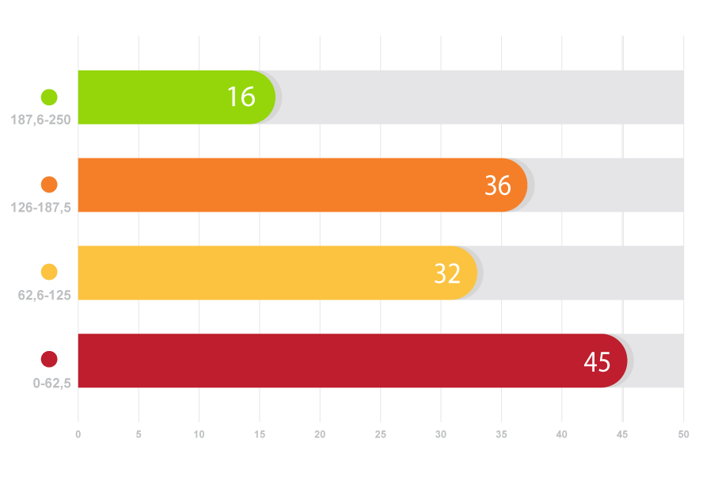
Categoría Entorno Inclusivo:
Cantidad de instituciones públicas por puntaje asignado según respuestas afirmativas aportadas.

Slide 40
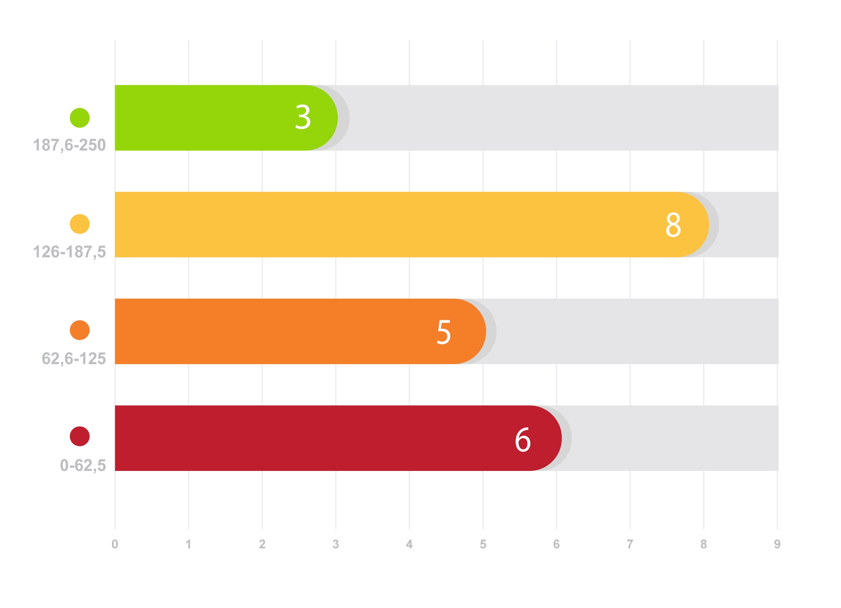
Categoría Entorno Inclusivo:
Cantidad de municipalidades por puntaje asignado según respuestas afirmativas aportadas.

Slide 41
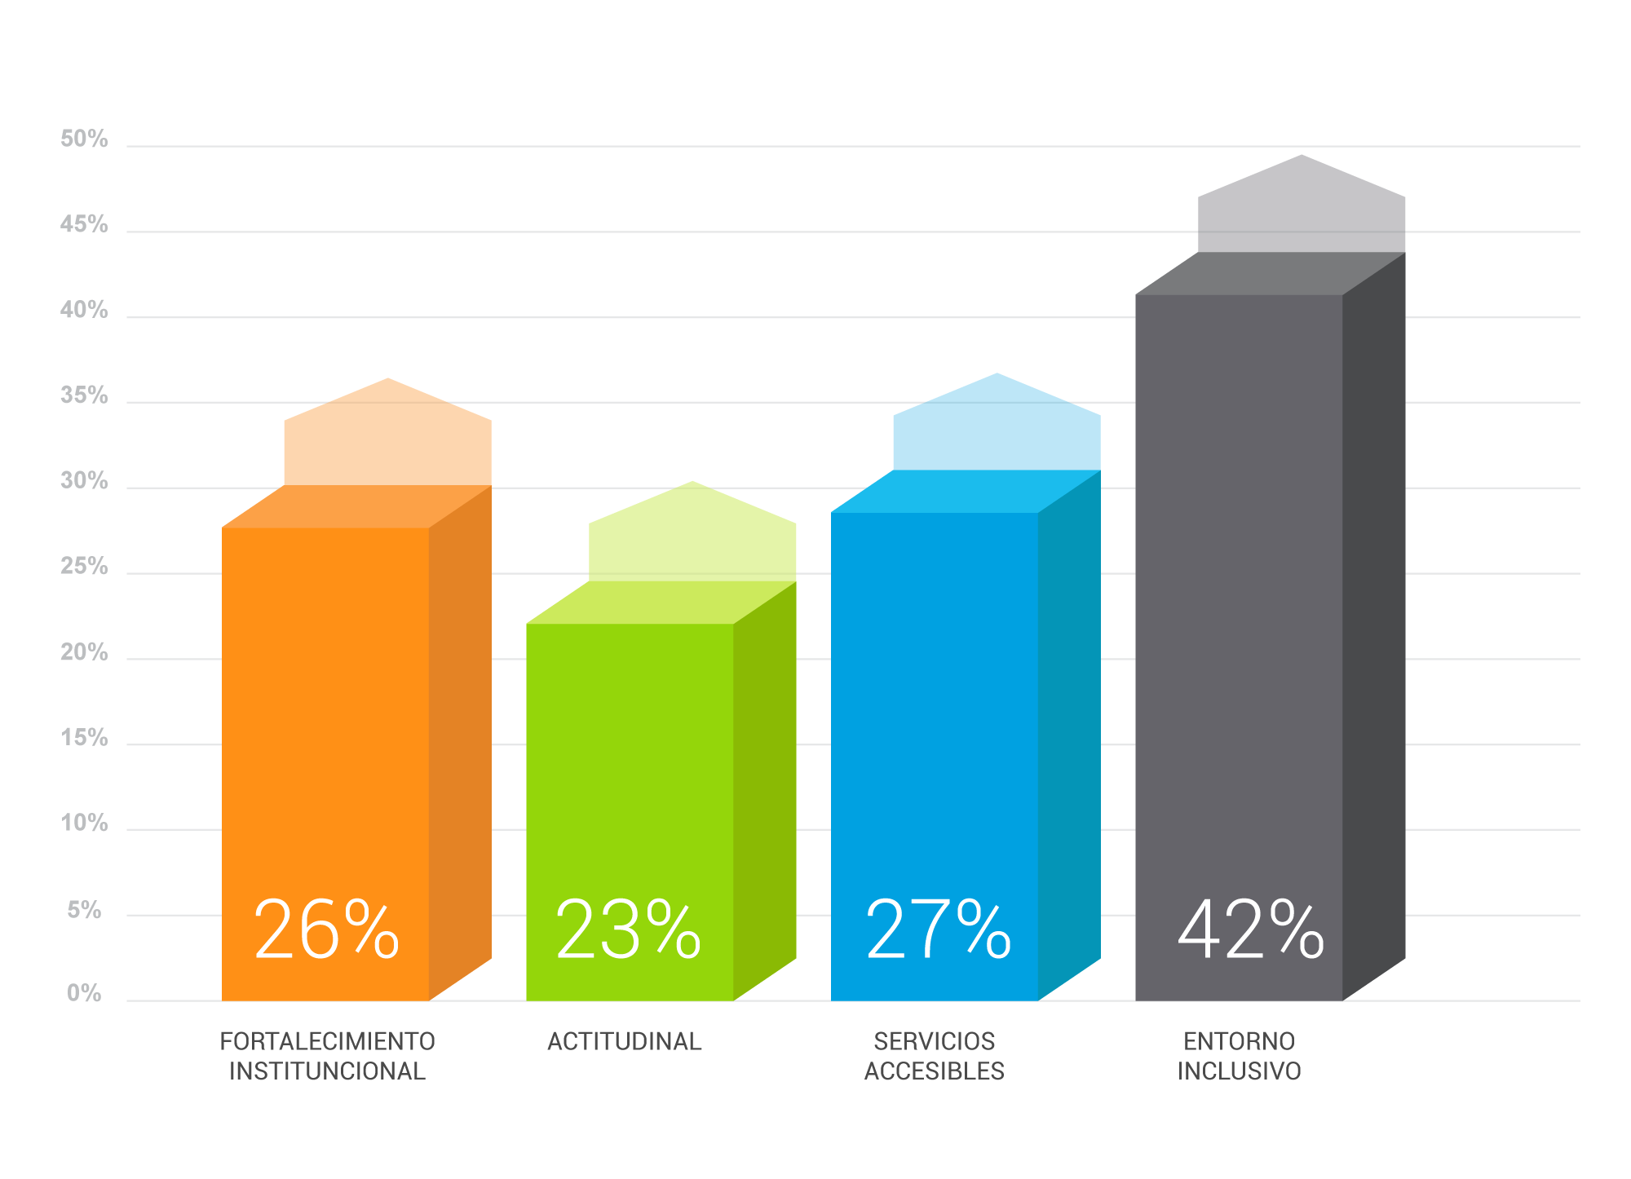
Instituciones públicas
Porcentaje de respuestas afirmativas por categoría

Slide 42
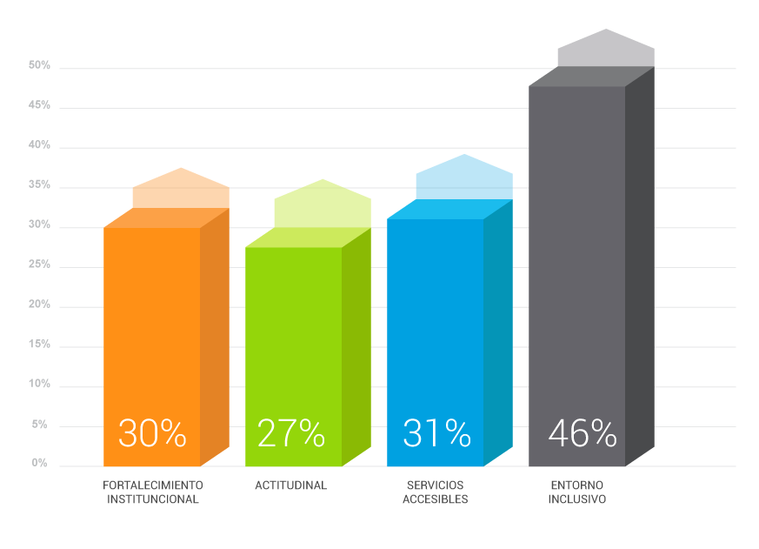
Municipalidades
Porcentaje de respuestas afirmativas por categoría

Slide 43
¿Qué sigue?

Slide 44
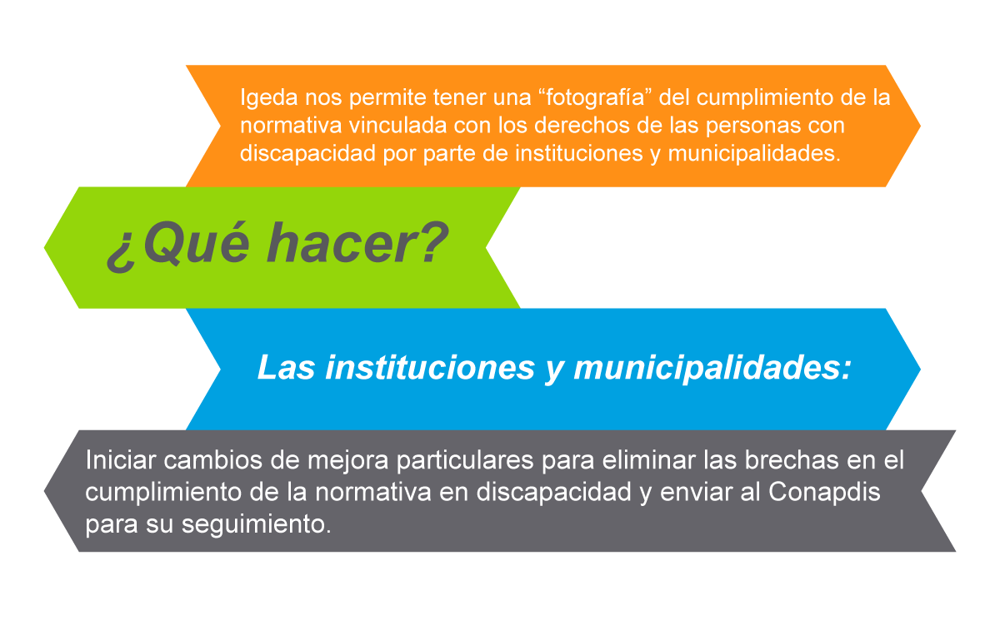

Slide 45
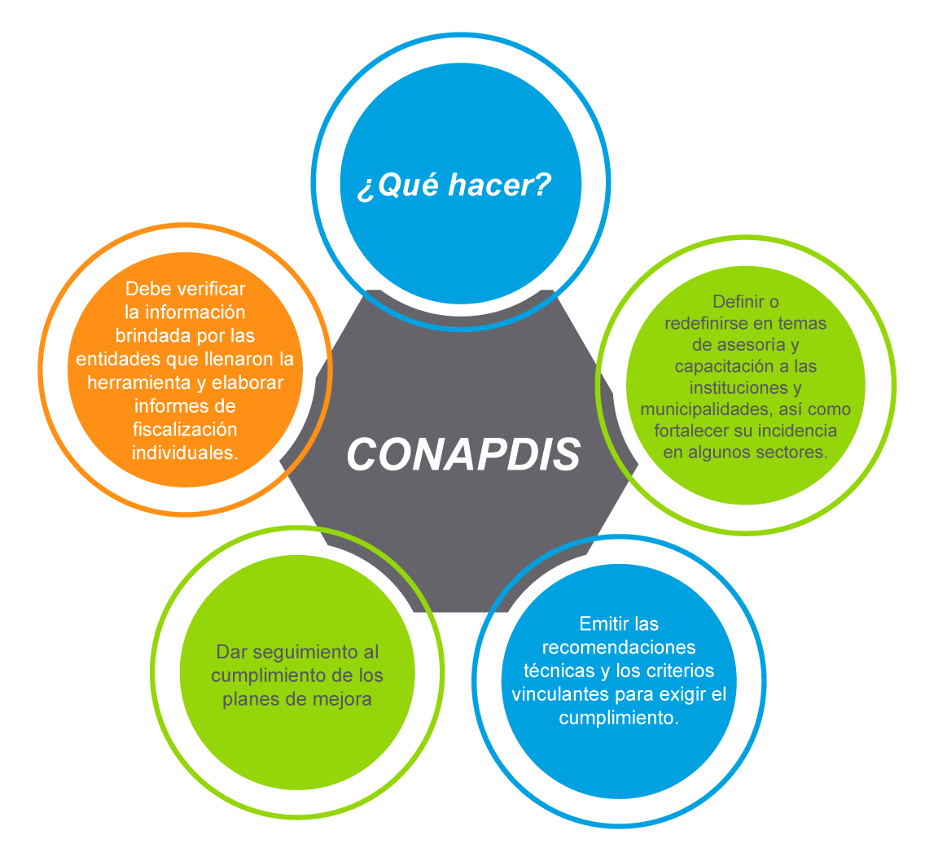


Slide 46
